Slide 1


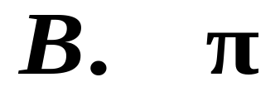
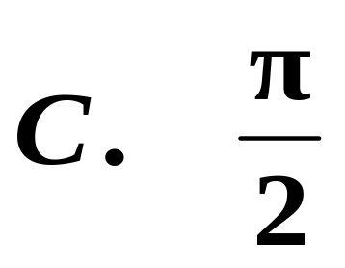
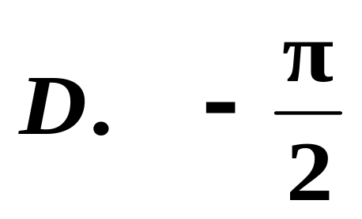
第二章 机械波
（一）选择题
1.一平面简谐波，沿x轴负方向传播，x=0处的质点的振动曲线如图所示。若波函数用余弦表示，则初相角为（ ）
y(m)
t(s)
0
1
2

Slide 2

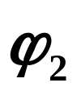
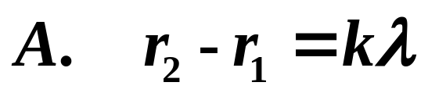
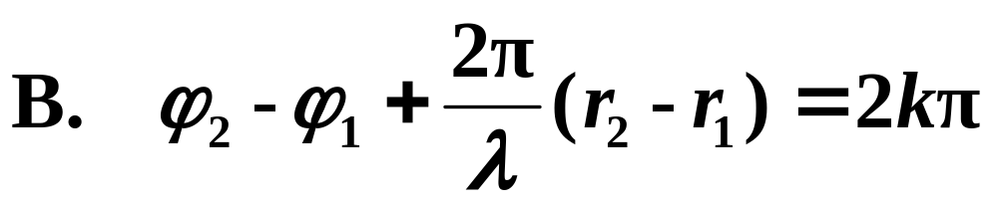
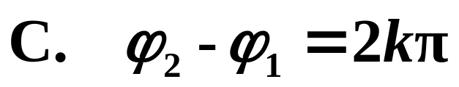
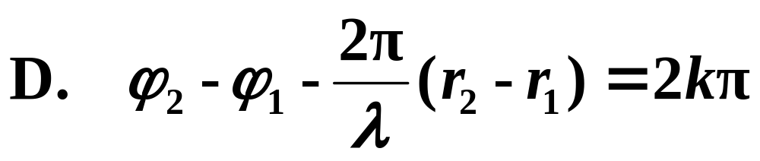
2. 如图所示，两列波长为λ 的相干波在P点相遇，S₁的初相位是 ，S₁点到P点的距离是r₁，S₂点的初相位是 ，S₂到P点的距离是r₂，以k代表零或正、负数，则P点是干涉极大的条件为（）
r₁
S₁
P
r₂
S₂

Slide 3
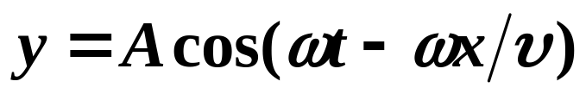
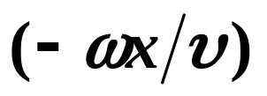
3. 对于波动方程 中的
表示
A. 波源的振动相位； B. 波源的振动初相位；
C. x处质点的振动相位； D. x处质点的振动初相位。
4. 平面简谐波在同一介质中传播，下列说法中正确的是
波源的频率与振动的频率不相同。
B.波源的振动速度与波速相同;
C. 在波的传播方向上各质点都在各自的平衡位置附近振动。
D.单位体积介质中的波动能量（能量密度）为恒量。

Slide 4
5. 两列振幅相同的相干波在空间P点相遇， 某时刻观测到P点的合成振动的位移既不等于这两列振幅之和，又不等于这两列波的振幅之差，则我们可以断言（ ）
A. P点不可能是振动最弱的点
B. P点不可能是振动最强的点
C. P点不是振动最强的点，也不是最弱的点
D. P点可能是振动最强的点

Slide 5
6. 关于驻波，以下见解正确的是（ ）
A. 波形不变
B. 波腹处质点位移恒不为零
C. 波节处质点位移恒为零
D. 两相邻波腹间的距离为四分之一波长
7.一平面简谐波在弹性媒质中传播，在媒质质元从
最大位移出回到平衡位置过程中（）
A. 它的势能转换成动能
B. 它的动能转换成势能
C. 它从相邻的一段媒质质元获得能量，其能量
逐渐增加
D. 它把自己的能量传给相邻的一段媒质质元，其
能量逐渐减小

Slide 6




8. 在驻波中，两个相邻波节间各质点的振动（ ）
A. 振幅相同，相位相同
B. 振幅不同，相位相同
C. 振幅相同，相位不同
D. 振幅不同，相位不同
9. 一列机械横波在t时刻的波形曲线如图所示，则该时刻能量为最大值的媒质质元的位置是：
y
d
O'
a
e
g
O
c
x
b
f

Slide 7

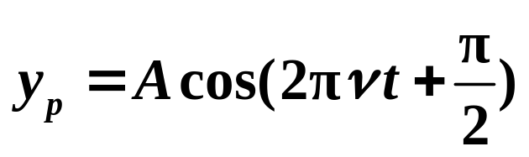
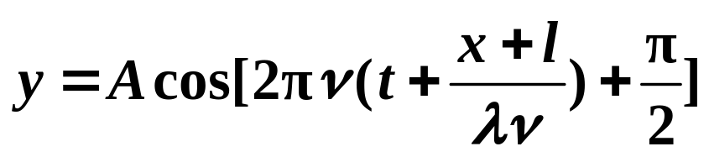
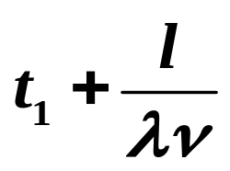
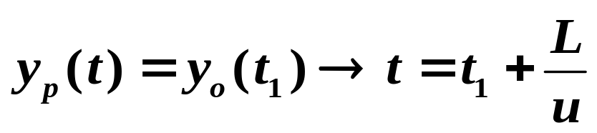
(二) 填空题
1.一横波的波动方程为:
-0.01
若t＝0.1s，则x=2m处质点的位移为_______m，
该处质点的振动速度为________m·s⁻¹，加速度
为________m·s⁻²。
0
625π²
2. 如图所示，一平面简谐波沿Ox轴负方向传播，波长为λ,若P处质点的振动方程是 ，则波的波动方程是____________________。
y
P处质点________时刻的振动状态与O处的质点t₁时刻的振动状态相同。
L
x
p
O

Slide 8
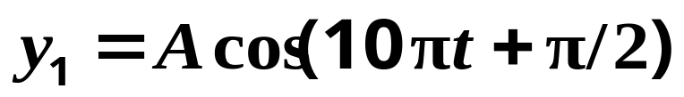
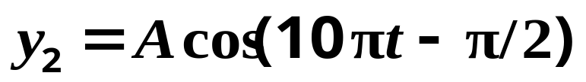
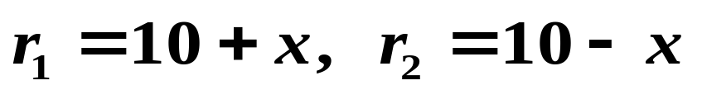
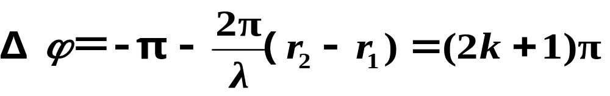
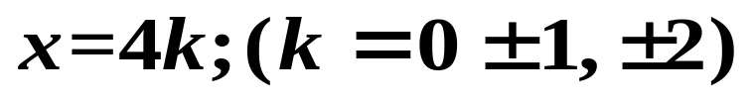
3. 一平面简谐波在媒质中传播，在某时刻，某质元的动能为最大值时，其势能________。
最大
4. 两相干波源S₁和S₂，相距20m，其振幅相等，周期为0.2s，在同一媒质中传播，波速度均为40 m·s⁻¹。S₁的振动方程： ，S₂的振动方程： 。以S₁、S₂连线为坐标轴x，以S₁、S₂连线中点为原点，则S₁S₂间因干涉而静止的各点的坐标：x=_______。

Slide 9
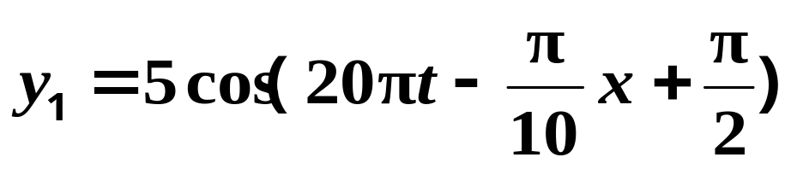
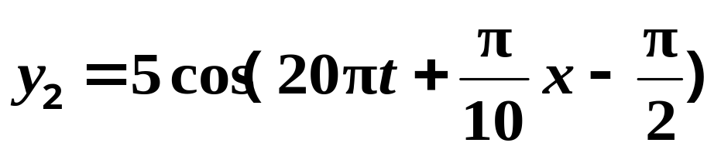


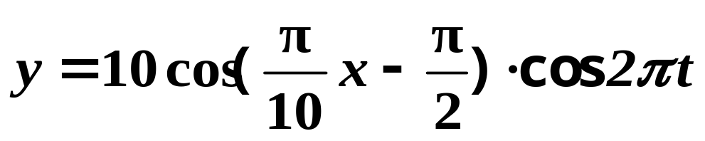

5. 两列平面简谐波在一很长的弦上传播，设其方程为
则弦线上波腹的位置_________。
6. 在简谐驻波中，同一波节两侧的两个媒质元（在距该波节二分之一波长的范围内）的振动相位差是_______。

Slide 10
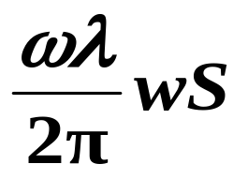
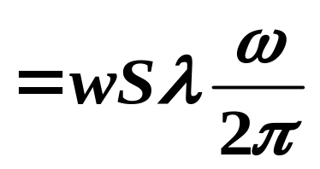
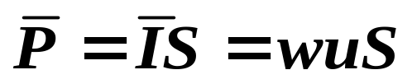
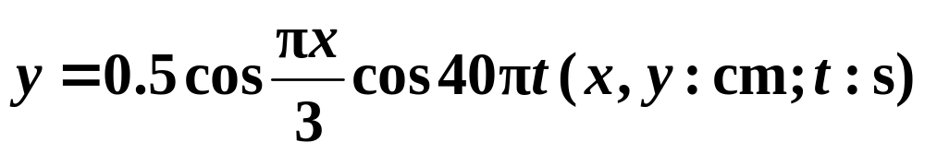

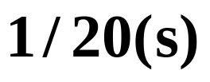


7. 在截面积为S的圆管中，有一列平面简谐波传播，表达式为y = A cos(ωt - 2πx/λ)，管中波的平均能量密度是 w ,则通过截面 S 的平均能流是____
8.一驻波方程为 ，则形成驻波的两分波的振幅为______________；周期为________________；波速为______________ ；该驻波的两相邻波节之间距离为_______________。
9.一根长为L，两端固定的弦，在弦上形成基频驻波。弦上各点振动相位_______，此时驻波的波长______。
相同
2L

Slide 11

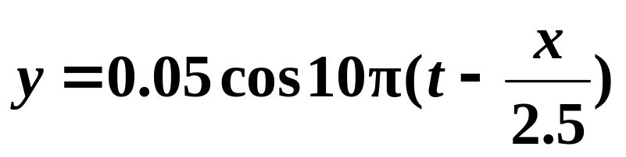





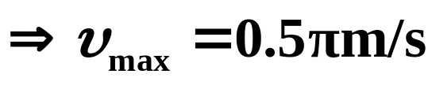
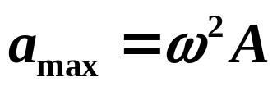
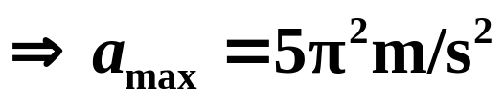
（三） 计算题
1. 沿绳子传播的平面简谐波的波动方程为
式中x、y以米计，t 以秒计。求：
（1）波的波速、频率和波长；
（2）绳子上各质点振动时的最大速度和最大加速度；
（3）求x=0.2m处质点在t=1s时的相位，它是原点在哪一时刻的相位？这一相位所代表的运动状态在t=1.25s时刻达到哪一点？
解：（1）
（2）

Slide 12
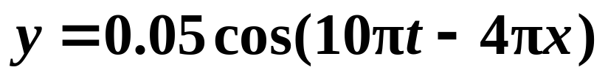
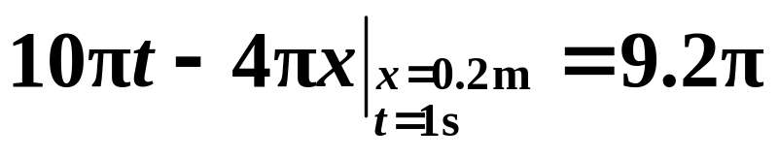


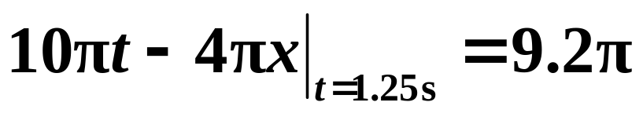

1. 沿绳子传播的平面简谐波的波动方程为
式中x、y以米计，t 以秒计。求：
（3）求x=0.2m处质点在t=1s时的相位，它是原点在哪一时刻的相位？这一相位所代表的运动状态在t=1.25s时刻达到哪一点？
解:（3）

Slide 13
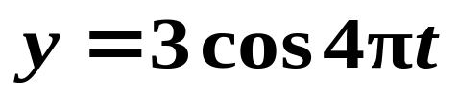
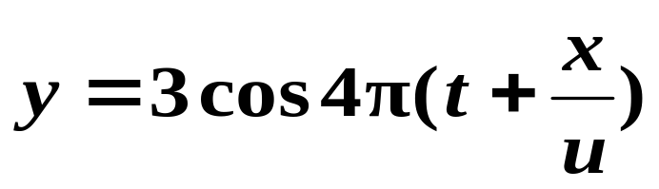
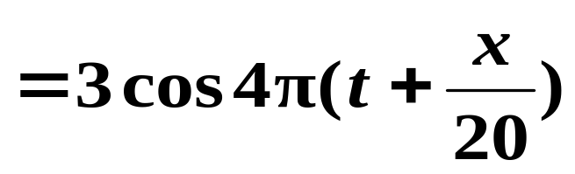
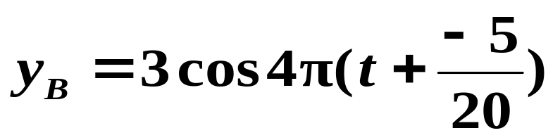
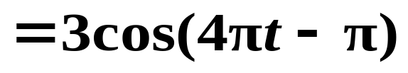
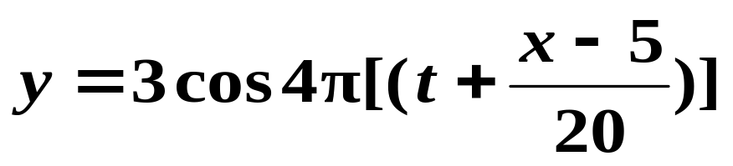
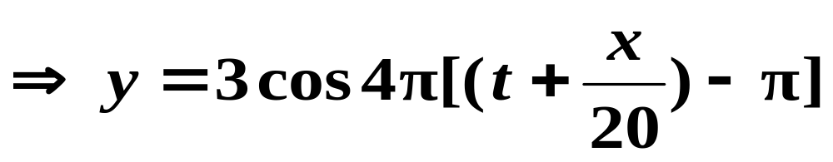
2. 如图所示，一平面波媒质中以波速u=20m·s⁻¹沿直线传播，已知A点的振动方程为： 。
求：（1）以A为坐标原点的波动方程；
（2）以B为坐标原点的波动方程。
u
解：(1)
B
A
x
5m
O
x
(2)
O
x

Slide 14

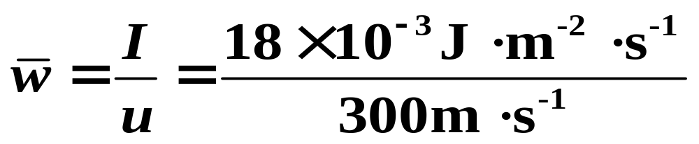
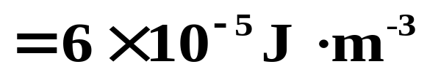
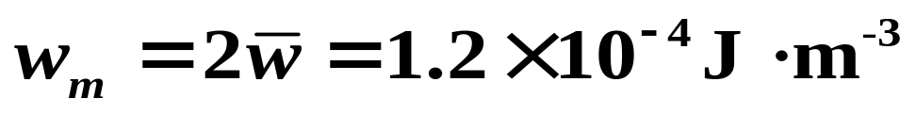
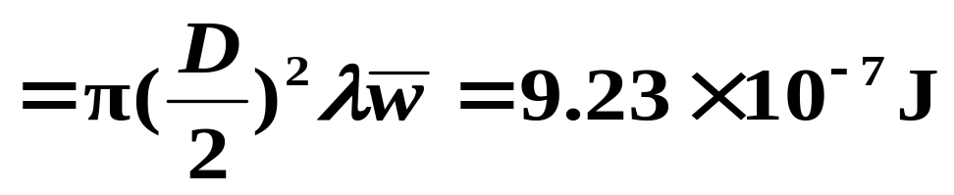


3. 一平面余弦波，沿直径为14cm的圆柱形管传播，波的强度为18.0×10⁻³J·m⁻²·s⁻¹，频率为300Hz，波速为300m·s⁻¹，求：
（1）波的平均能量密度和最大能量密度？
（2）两个相邻同相位面之间有多少波的能量？
解：(1)
(2)
相邻两个同相位面之间距离为一个波长

Slide 15
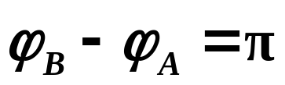
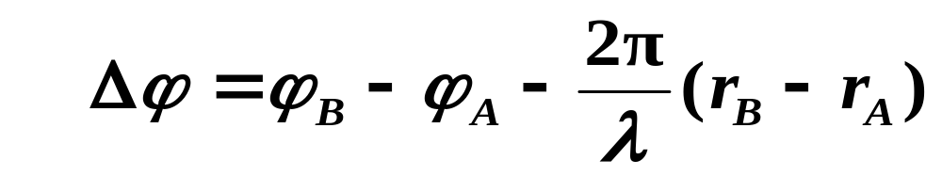
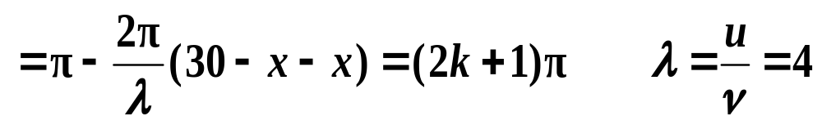
4. 在同一均匀媒质中有两个相干波源分别位于A、B两点，其振幅相等，频率皆为100Hz，初相差 。若A、B两点间的距离为30m，波速为400m·s⁻¹，求AB间连线上因干涉而静止的各点的位置。
解：选取A点为坐标原点，AB间静止点满足：
30m
x
30-x
A
P
B

Slide 16



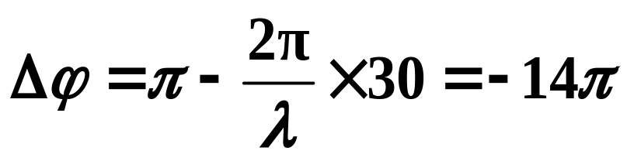




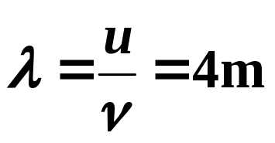


4. 在同一均匀媒质中有两个相干波源分别位于A、B两点，其振幅相等，频率皆为100Hz，初相差 。若A、B两点间的距离为30m，波速为400m·s⁻¹，求AB间连线上因干涉而静止的各点的位置。
驻波法求解：取A点为坐标原点，A、B连线为x轴。
在A点相遇的相位差：
A点是波腹点，节点在距A为λ/4处，满足：

Slide 17





5、如果在固定端x=0处反射的反射波方程为
设反射波无能量损失,求：
（1）入射波方程；（2）形成的驻波方程。
解:因反射端为固定端--波节,入射波方程为

Slide 18









6. 放置在海底的超声波探测器发出一束频率为30000Hz的超声波，被迎面驶来的潜水艇反射回探测器来，测得反射波频率与原频率差为241Hz。已知超声波在海水中的传播速度为1500m·s⁻¹，试求潜水艇航行速度υ。
解（1）潜水艇反射波的频率同于潜水艇接收的频率
探测器再接收到的频率

